Slide 1
শুভেচ্ছা সকলকে

Slide 2
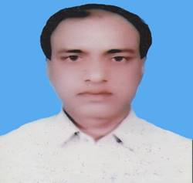
মোঃ হারুন অর রশিদ সহকারী শিক্ষক (আইসিটি)
চৌড়হাস মুকুল সংঘ মাধ্যমিক বালিকা বিদ্যানিকেতন,কুষ্টিয়া ।
০১৭১৮২২০৯৭৩

Slide 3
পাঠ পরিচিতি
বিষয়ঃ কৃষি শিক্ষা শ্রেণিঃ নবম
অধ্যায়ঃ সপ্তম-
পারিবারিক কৃষি খামারের ধারনা ও গুরুত্ব
সময়ঃ৪০ মিনিট
পিরিয়ড়ঃ চতুর্থ

Slide 4
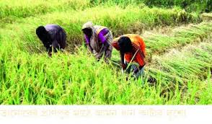
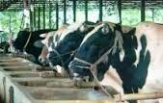
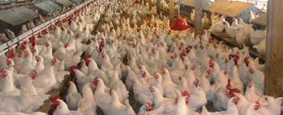
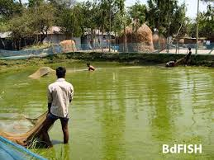
পারিবারিক কৃষি খামারের ধারনা ও গুরুত্ব
খামার

Slide 5
পারিবারিক খামার

Slide 6
শিখনফল
১ কৃষি খামার কি বলতে পারবে । ২ পারিবারিক কৃষি খামারের ধারনা ব্যাখ্যা কারতে পারবে ।
৩ একটি পারিবারিক কৃষি খামার তৈরির কলা কোশল বরণনা কারতে পারবে ।
৪ পারিবারিক কৃষি খামারের গুরুত্ব বিশ্লেষন কারতে পারবে ।

Slide 7
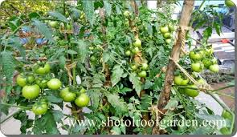
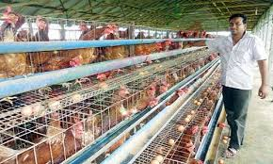
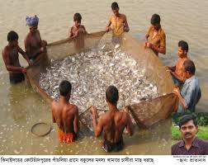
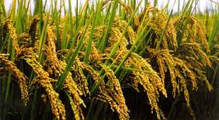
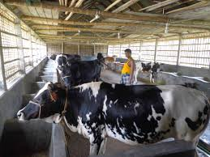
উদ্যান ফসল
মুরগি পালন
মাঠ ফসল
গবাদি পশু পালন
মাঠ ফসল
মস্য পালন

Slide 8
একক কাজ
১ খামার কি ।
২ কৃষি খামার উল্লেখ করতে পারবে

Slide 9
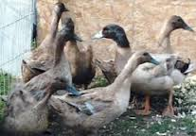
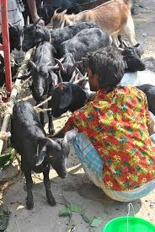
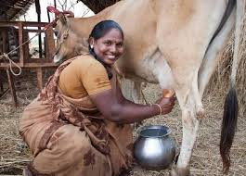
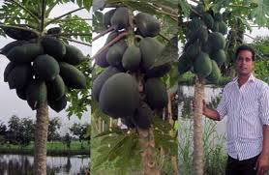
বাড়িতে ছাগল পালন
বাড়িতে হাঁস চাষ
গাভি পালন
বাড়ির আঙ্গিনাই চাষ
বানিজ্যিক মুরগি খামার
মাছ চাষ

Slide 10
জোড়ায় কাজ
১ কৃষি খামার কি ব্যাখ্যা কর ।
২পারিবারিক ও বানিজ্যিক খামারের পার্থক্য নির্ণয় কর।

Slide 11
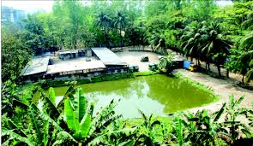
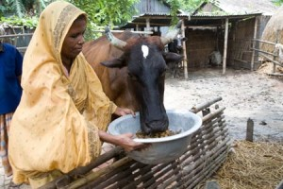
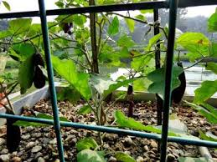
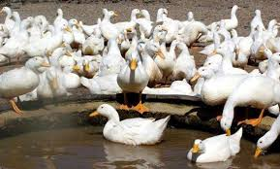
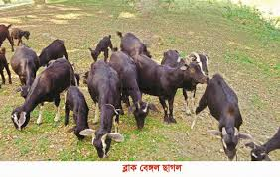
ভেড়া
পতিত পুকুর
গরু পালন
হাঁস পালন
ছাগল পালন
আজ্ঞিনায় সব্জি চাষ

Slide 12
জোড়ায় কাজ
১ পারিবারিক খামার পরিবারের খ্যাদ্য ও পুষ্টির চাহিদা মেটায় ব্যাখ্যা কর ।
২ পারিবারিক খামারে পরিবারের বাড়তি আয়ের সুযোগ সৃষ্টি হয় কেন তা লিখ

Slide 13
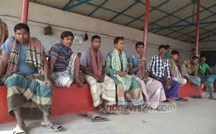
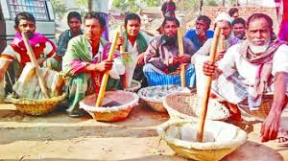
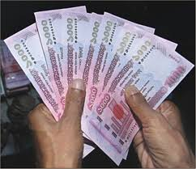
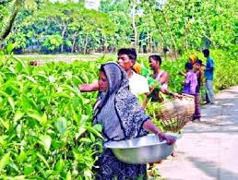
বেকার
কাজের সু্যোগ সৃষ্টি
একটি বাড়ি একটি খামার
পরিবারের সদস্য দিয়ে কাজ করা
টকা
কম্পষ্ট সার

Slide 14
দলগত কাজ
১ পরিবারের বেকার সদস্যদের কর্মক্ষেত্ত তৈরি করে যুক্তি সহকারে বুয়েঝিয়ে লিখ ।
২ গবাদি পশু ও হাঁস-মুরগি পালনের মাধ্যমে কৃষি জমির উর্বরতা বাড়ানো যায় রুপরেখা তৈরি কর ।
৩ পরিকল্পিত পারিবারিক কৃষি খামার জাতীয় আয় বৃদ্ধিতে সাহায্য করে তার তালিকা কর ।।
৪ একটি বাড়ি একটি খামার এর চিত্র প্রস্তুত কর ।

Slide 15
মূল্যায়ন
১ কারা পারিবারিক কৃষি খামার পরিচালিত করে ।
২ কাকে গরিবের মা বলা হয় ।
৩ কোন ছাগলের মাংশ সুসাদু ।

Slide 16
বাড়ির কাজ
পতিত জায়গায় কি ভাবে শাকসবজি চাষ করা যায় তা লিখে নিয়ে আসবে ।
খামারের স্বাস্থ ব্যবস্থাপ্না সম্পক্রে প্রতিবেদন লিখবে ।

Slide 17
ধন্যবাদ

